Slide 1

СИМФОНИЧЕСКИЙ ОРКЕСТР
Презентацию выполнила
Преподаватель Город Чирчик
Школа № 9
Иштаева Л.Р
Чирчик 2016

Slide 2
Симфонический оркестр
состав оркестра;
группы инструментов;
расположение музыкантов;
партитура.

Slide 3
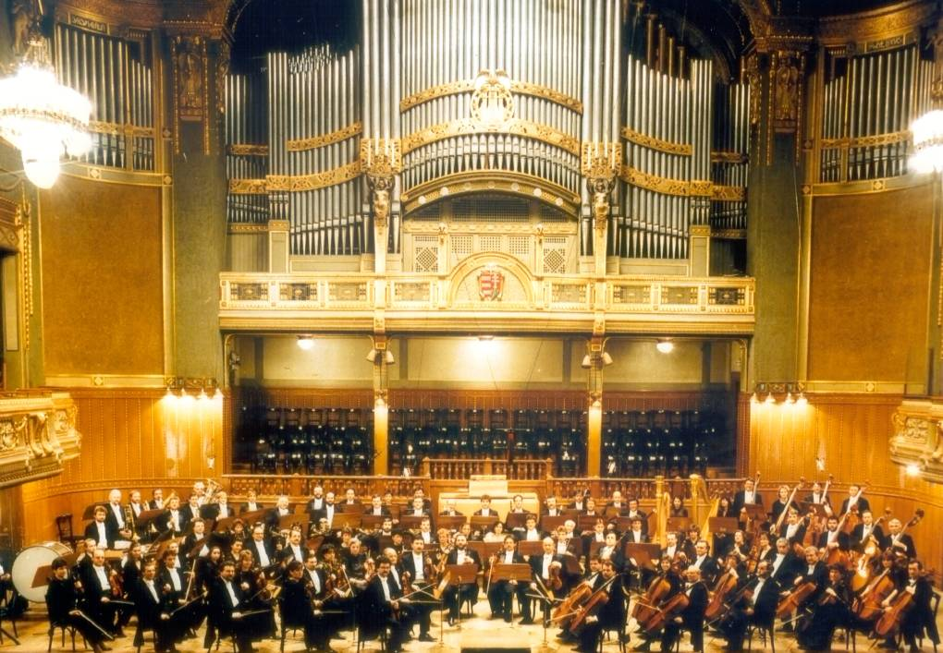
.

Slide 4
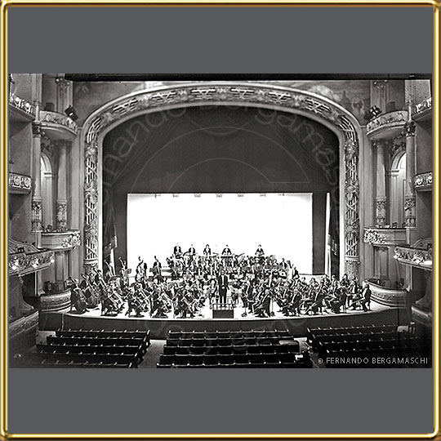
Симфонический оркестр —
большой коллектив музыкантов, исполняющих симфонические музыкальные произведения

Slide 5
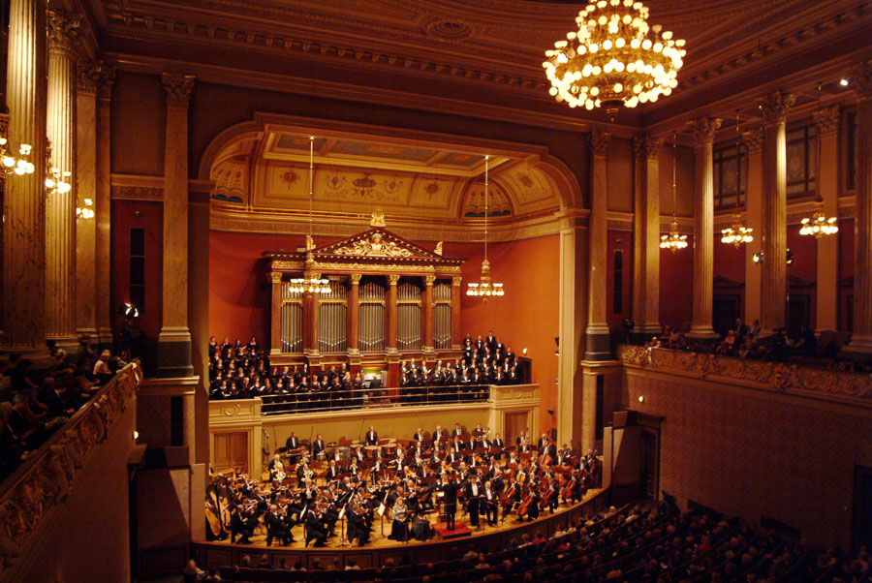
Симфонический оркестр исполняет симфонии и сюиты, симфонические поэмы и фантазии, сопровождает действие в кинофильме, участвует в исполнении опер и ораторий, соревнуется с солистами в инструментальных концертах.

Slide 6
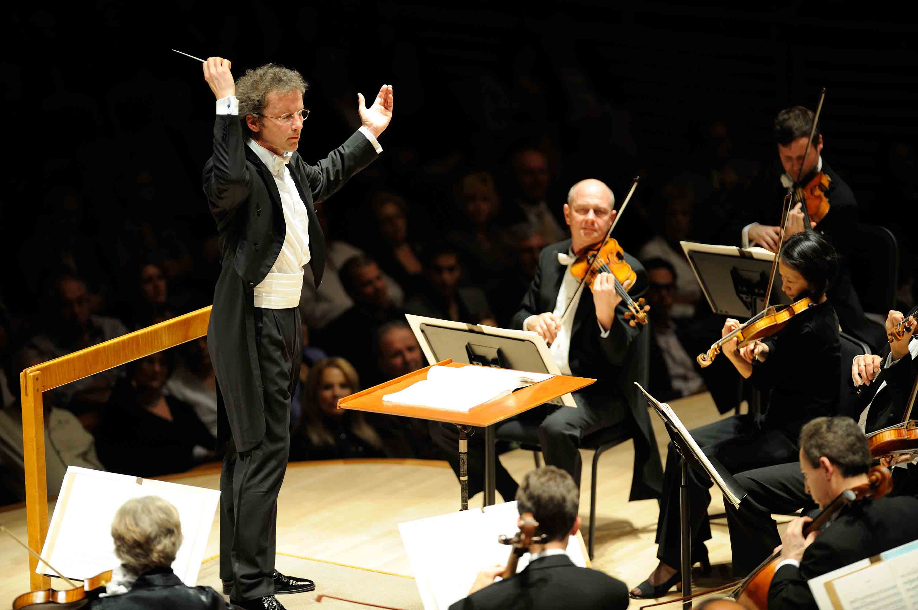
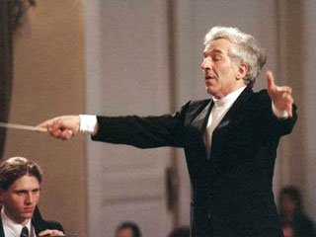
Общее число музыкантов симфонического оркестра не постоянно: оно может колебаться в пределах 60-120 (и даже больше) человек. Такому большому составу участников для согласованной игры необходимо умелое руководство. Эта роль принадлежит дирижеру.

Slide 7
Симфонический оркестр включает 4 группы инструментов:
струнные смычковые;
деревянные духовые;
медные духовые;
ударные.

Slide 8
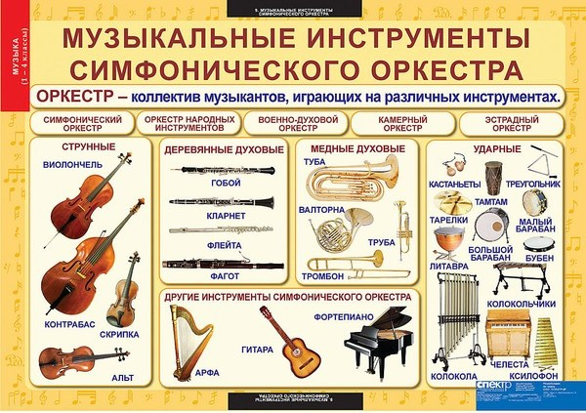

Slide 9
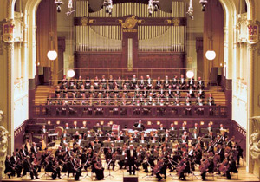
Если вы посмотрите на фотографию или схему симфонического оркестра, то поймете, что сидят оркестранты не как кому захотелось, а в строго определенном порядке

Slide 10
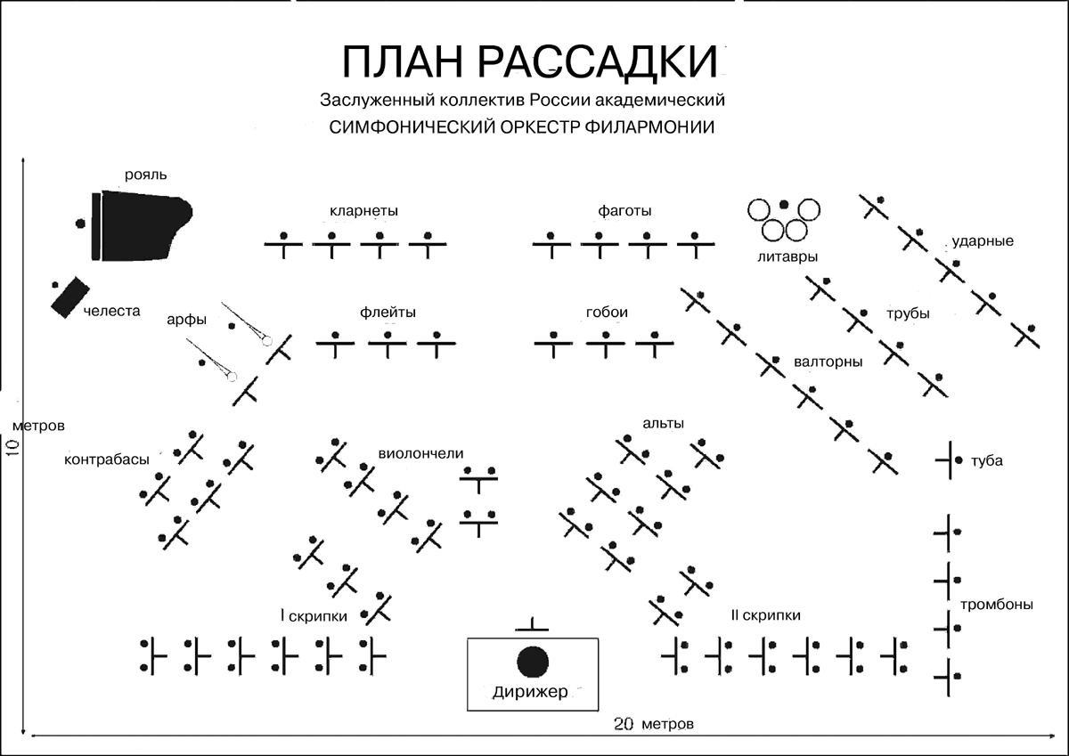

Slide 11
Струнные всегда ближе всех остальных инструментов к дирижеру, к слушателям. Слева впереди первые скрипки (самые главные инструменты в оркестре, исполняющие красивые, выразительные мелодии, они располагаются на «главном месте»), справа - вторые, за вторыми скрипками - альты, в центре - виолончели, за ними - деревянные духовые.
Медные и ударные располагаются за предыдущими группами.
Иногда в оркестр включаются арфа, рояль, орган.

Slide 12
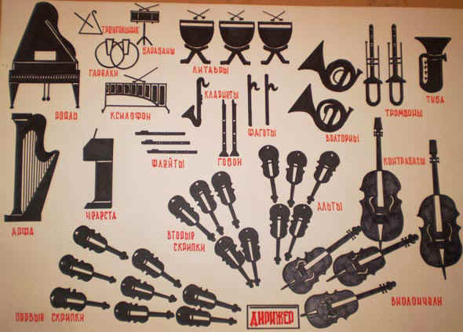

Slide 13

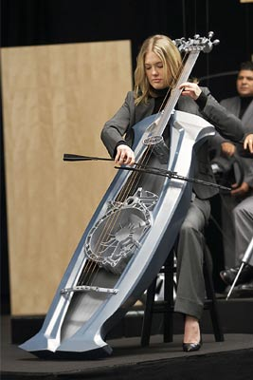
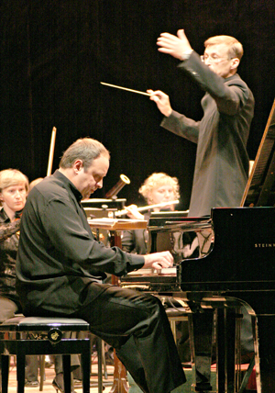
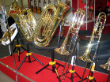

Slide 14
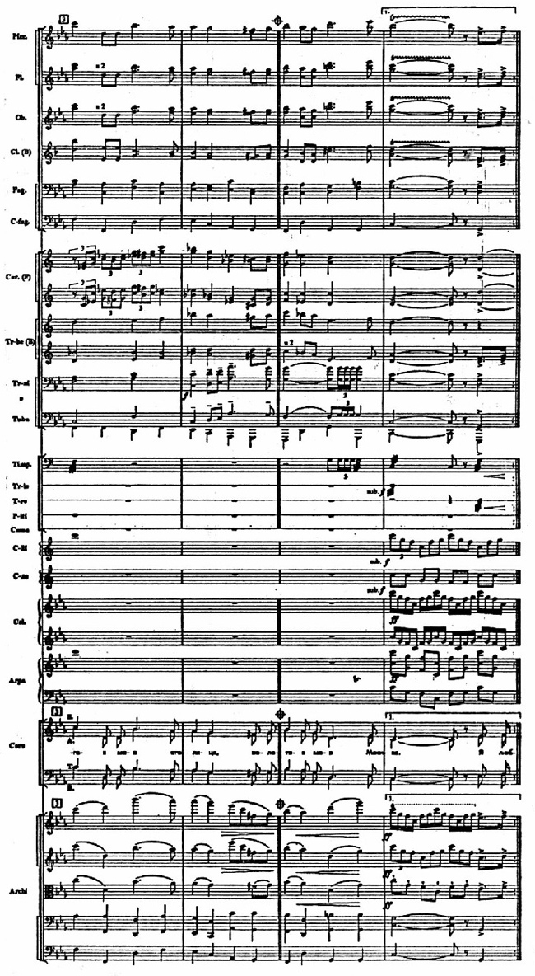
ПАРТИТУРА - нотная запись многоголосного музыкального произведения, в которой одна над другой даны в определенном порядке партии всех голосов. В партитуре для симфонического оркестра следуют партии инструментов (сверху вниз): деревянные духовые, медные духовые, ударные и струнные смычковые.

Slide 15
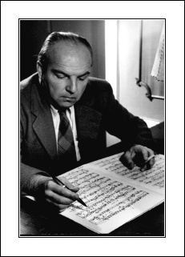
Композитор должен хорошо знать все музыкальные науки - теорию музыки, гармонию, полифонию, оркестровку, историю музыкального искусства. Он изучает произведения всех крупных композиторов прошлого и современности, по особенности их творчества; знает особенности звучания всех музыкальных инструментов.

Slide 16
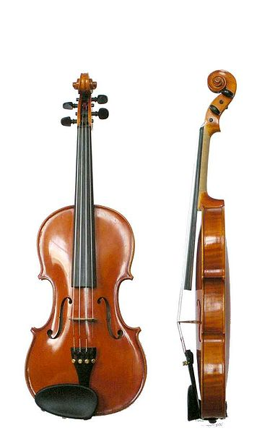
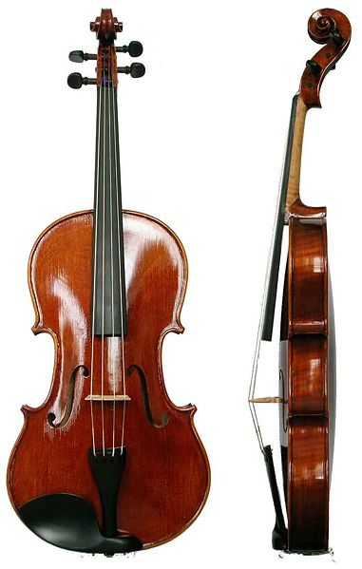
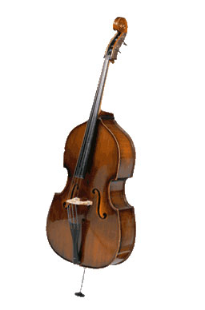
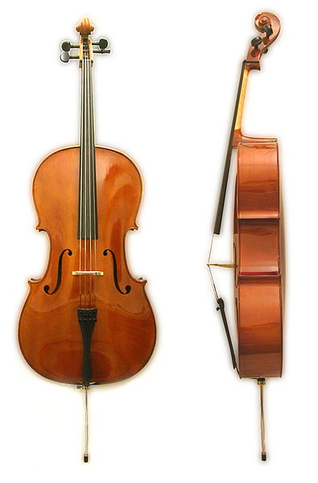

Slide 17
